Slide 1
cavadeira
ferramentas,máquinas e equipamentos utilizados na agricultura

Slide 2
Para que serve?
A cavadeira é uma ferramenta utilizada nas atividades da agricultura,jardinagem e da construção civil. Servem também para cavar e retirar terra em uma única operação e são, indispensáveis para abrir buracos, transplantar plantas, colocar postes, abrir valas para canos ou cavar e retirar a terra sem grande esforço.

Slide 3
Tipos de cavadeira:
01
02
03
04
Cavadeira trado
Cavadeira articulada
Utilizada para estudos de ocorrências de materiais para terraplanagem e pavimentação...
Utilizada nas atividades da agricultura,jardinagem e construção civil.
Cavadeira pé reta
Cavadeira manual
São úteis na hora de cavar buraco,pois possui lâmina afiada,perfurando o solo com mais facilidade
Servem para cavar e retirar a terra em uma única operação.

Slide 4
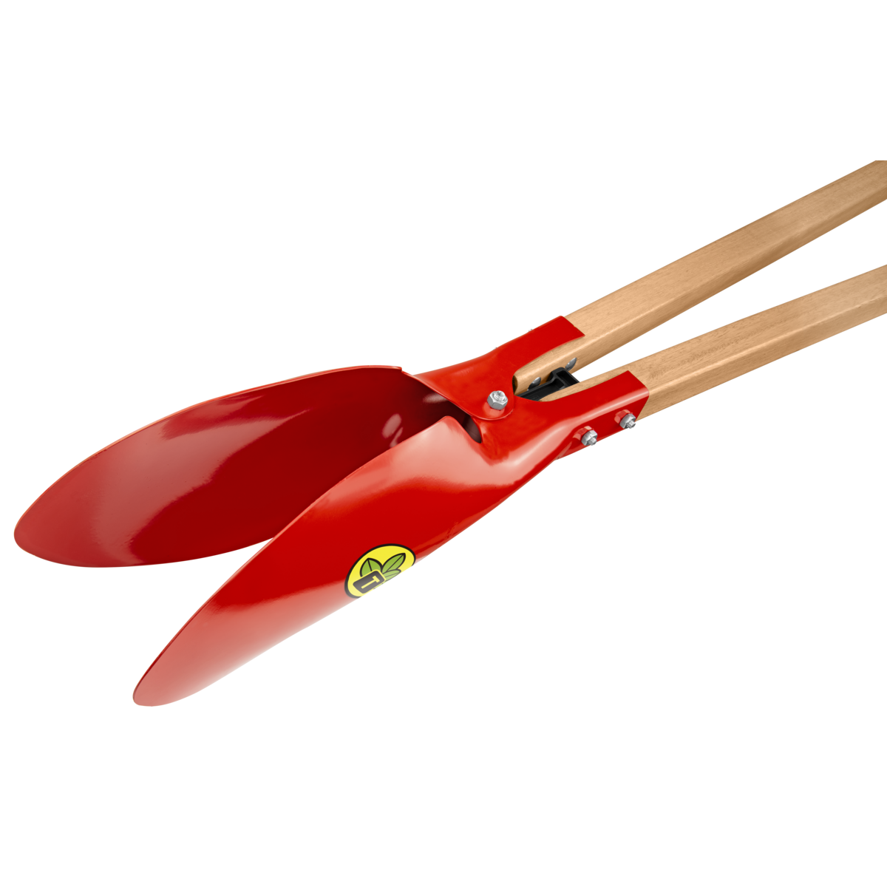
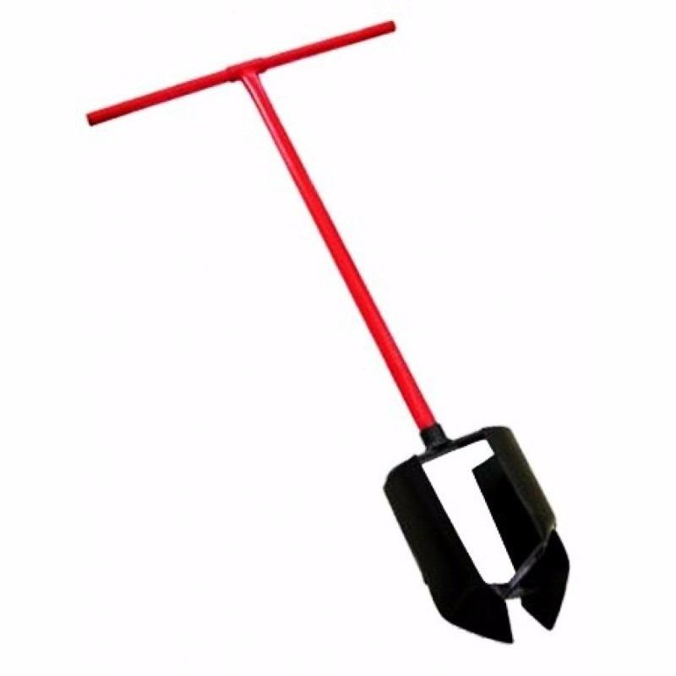
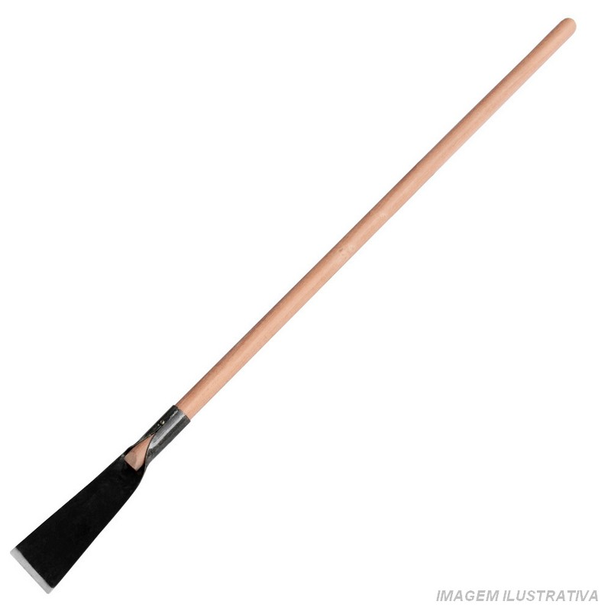

Slide 5
Fim!!
Giovana Santos
1 biológica
Professor Benedito

